Slide 1


Slide 2
Afinal, o que é o R e o R Studio ?
O R é uma linguagem de programação estatística utilizada para elaborar análise de dados e gráfico.
Para executar os comandos do R, utilizamos o R Studio que é uma interface onde podemos realizar cálculos estatísticos ou matemáticos, gráficos de diversos tipos, gerar relatórios e até mesmo slides.

Slide 3
R Ladies
O R-Ladies Global foi fundado pela brasileira Gabriela de Queiroz em São Francisco, Califórnia (EUA) :
130 grupos em 43 países com 33.801 membros

Slide 4







Luciane Alcoforado
Doutora em
Eng. Civil -UFF
Noelle Camello
Doutorado em turismo - Aveiro
Julia Hellen
Estatística-UFF
Organizadoras
O R – Ladies Niterói é composto por seis mulheres que organizam os eventos, como palestras e minicursos voltados para à comunidade.
Juliany Moura
Estatística-UFF
Luiza Oliveira
Estatística-UFF
Maciela
Estatística-UFF

Slide 5
Como Instalar o R e o RStudio
Link 1 - R:
http://cran.r-project.org/
Link 2 - RStudio: http://www.rstudio.com/products/rstud...

Slide 6
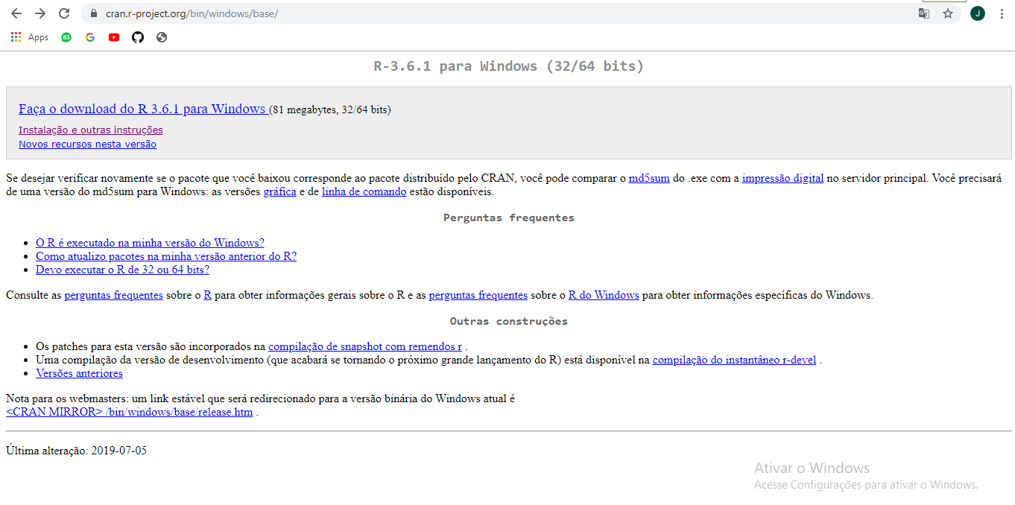

Slide 7
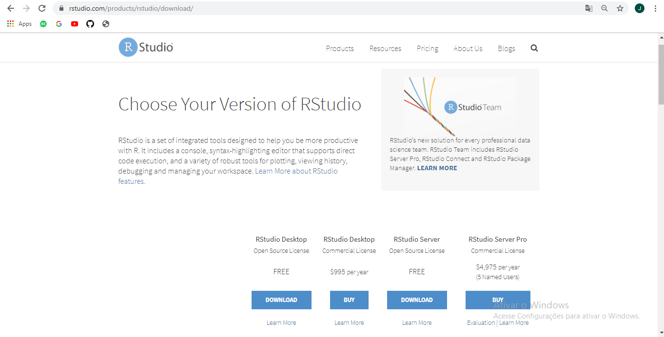

Slide 8
Para mais informações de como instalar acesse nosso canal no YouTube: Estatística é com R!

Slide 9














Análise das bilheterias mundiais do cinema usando o R
2018 - 2019

Slide 10
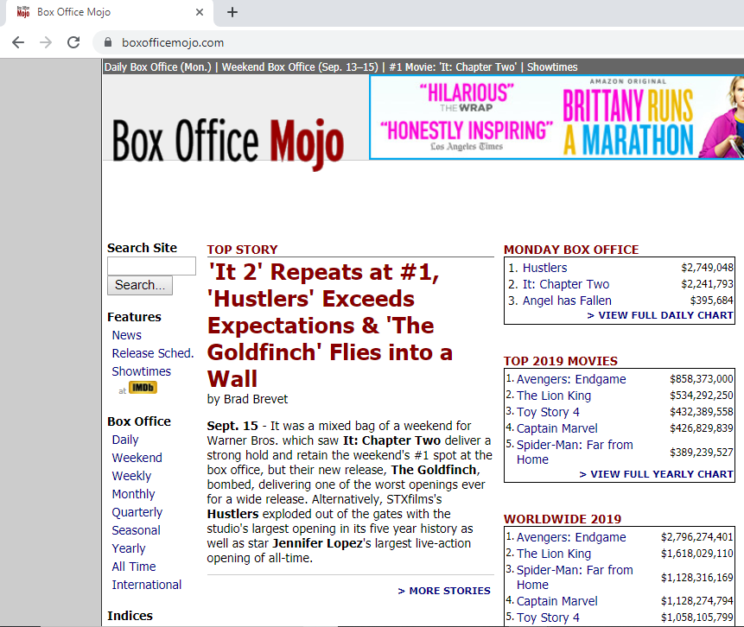
EUA
Outros países

Slide 11
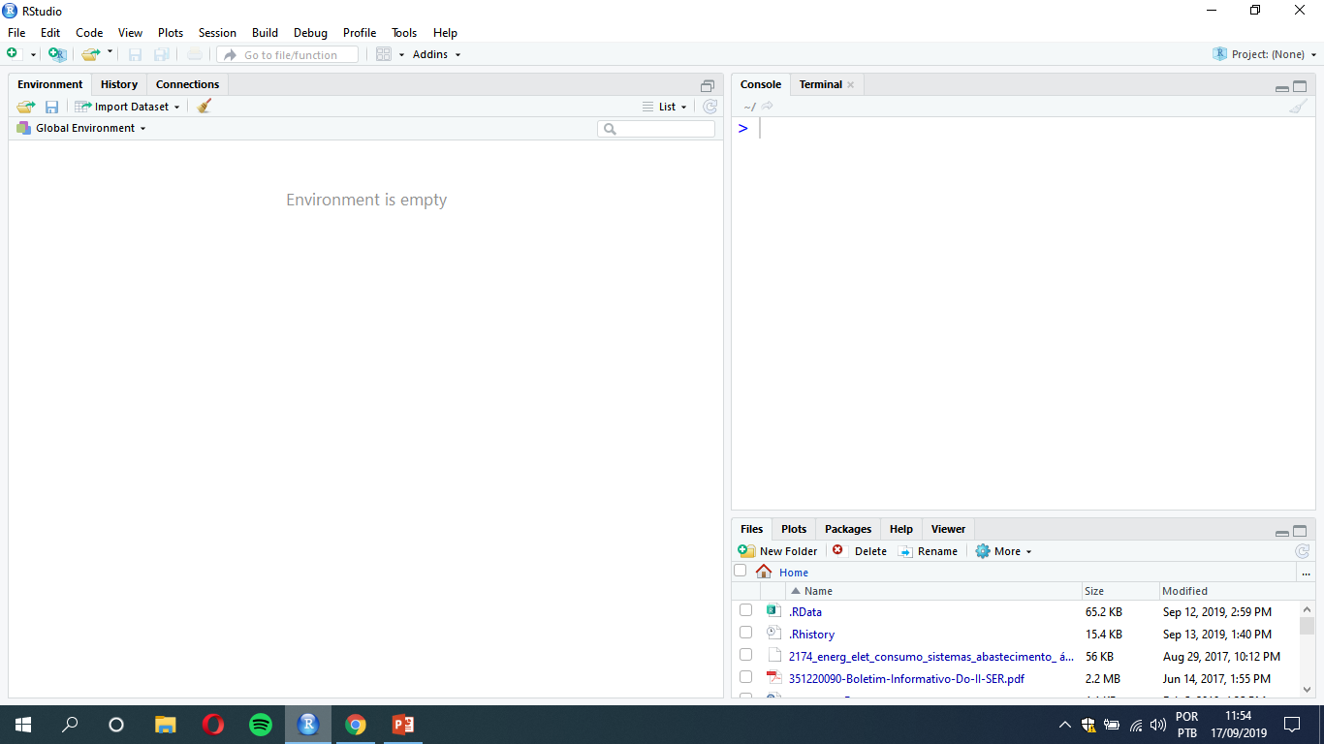
Console onde serão executados os comandos.
Variáveis e os valores atribuídos à eles

Slide 12
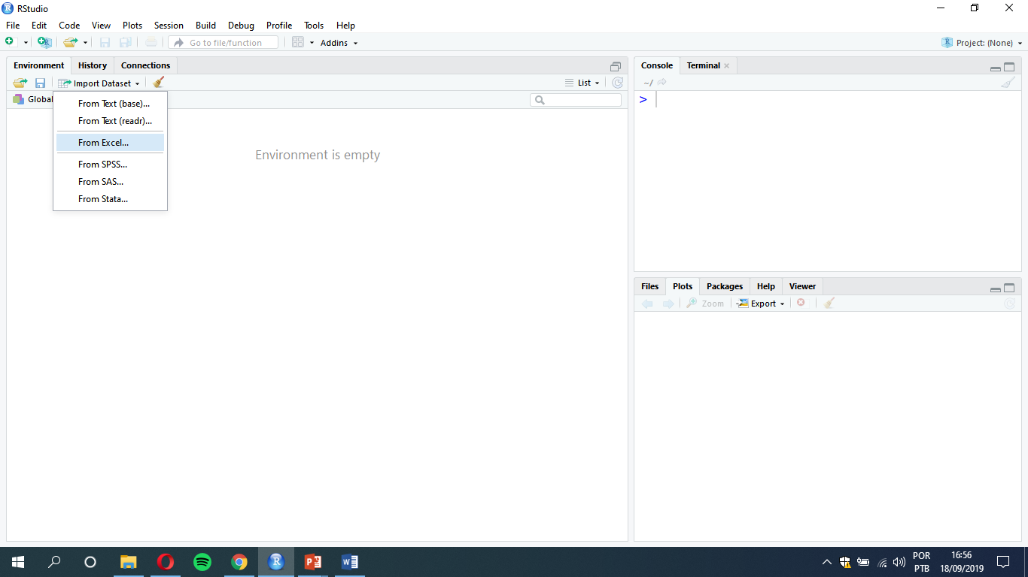

Slide 13
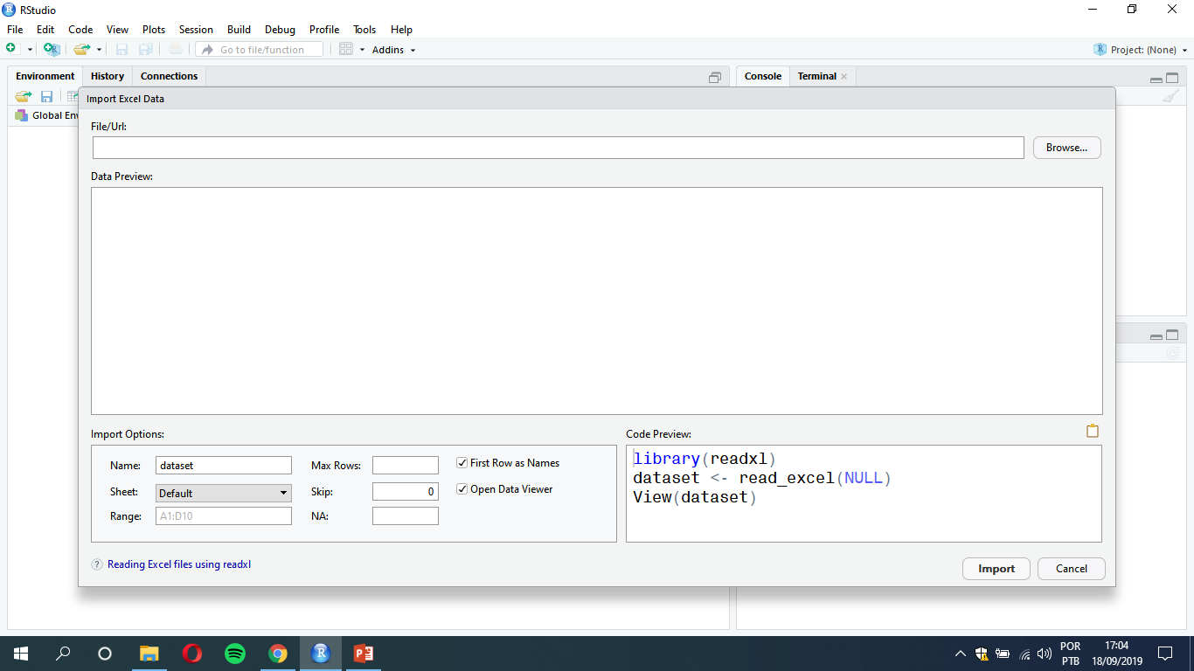

Slide 14
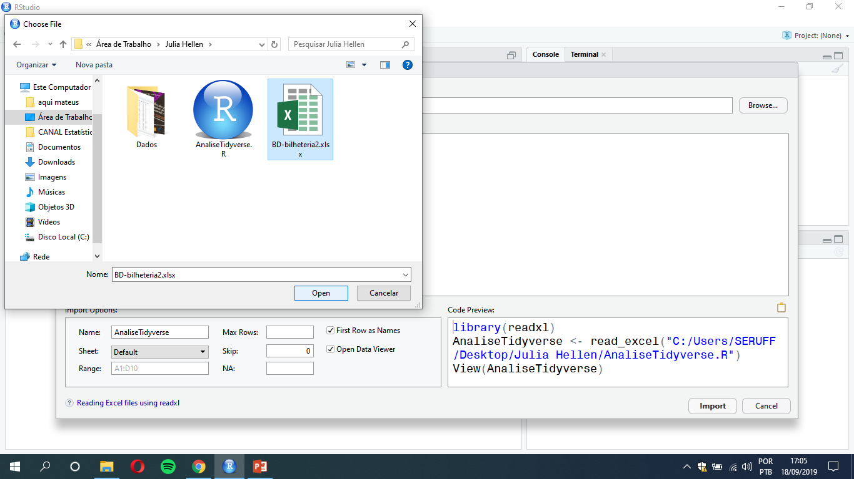

Slide 15
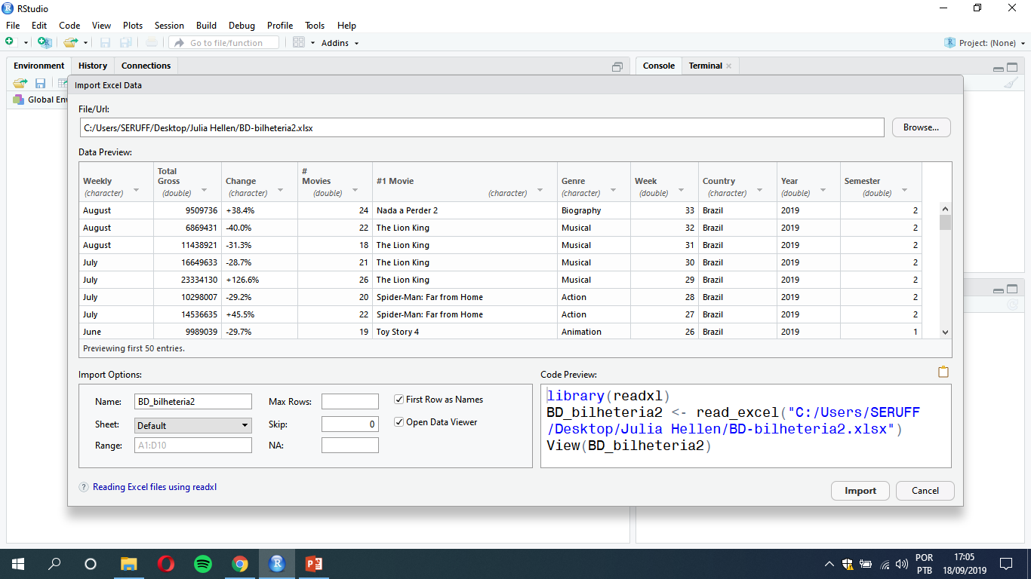

Slide 16
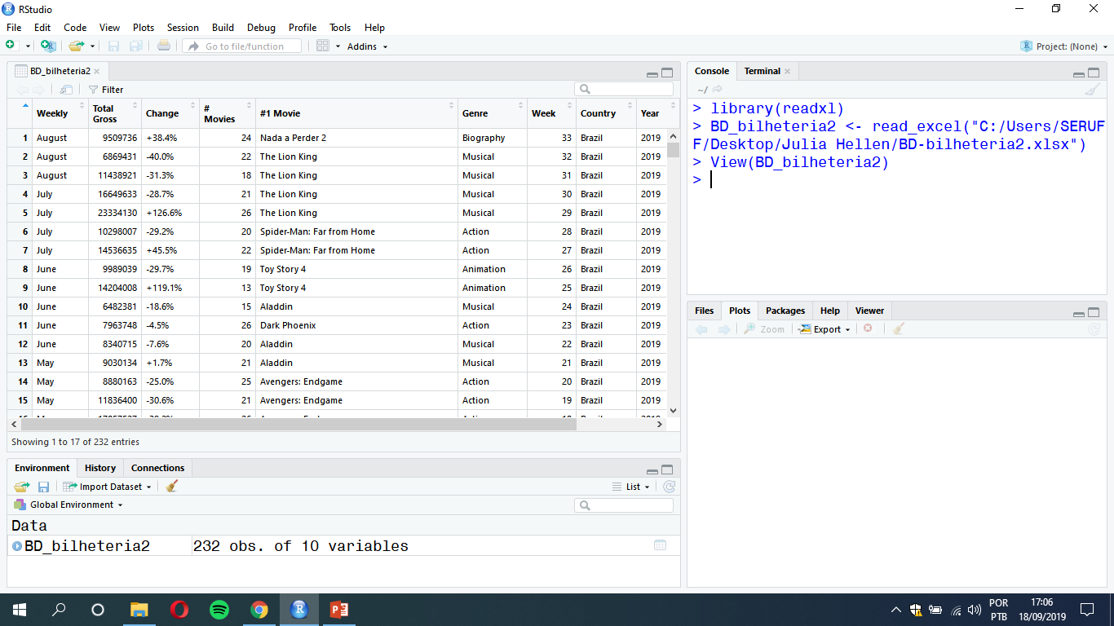

Slide 17
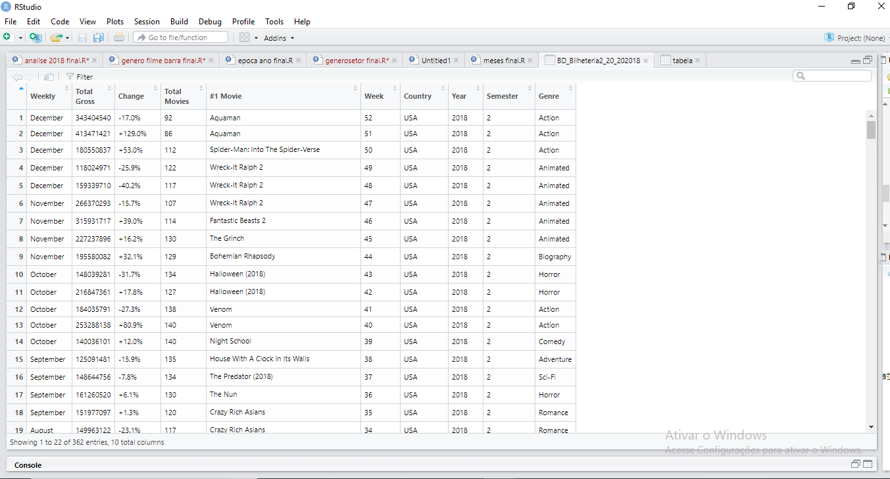

Slide 18
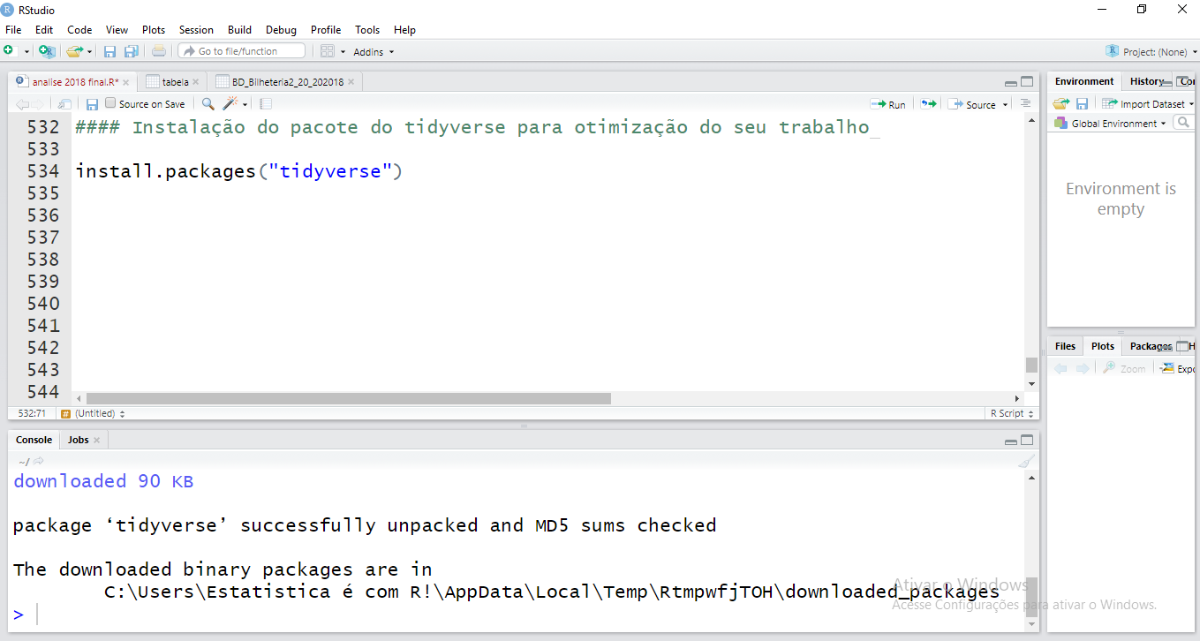

Slide 19




Qual foi o filme de maior sucesso em 2018?

Slide 20
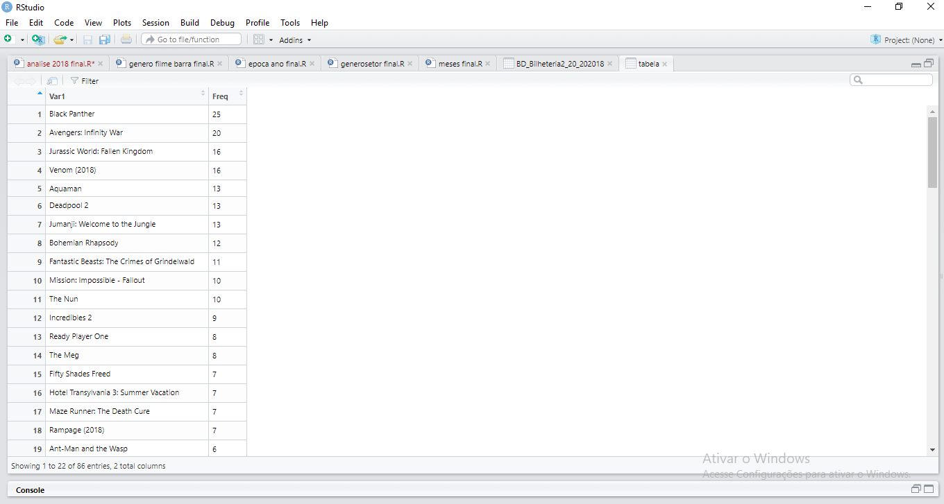
Maiores sucessos de 2018

Slide 21
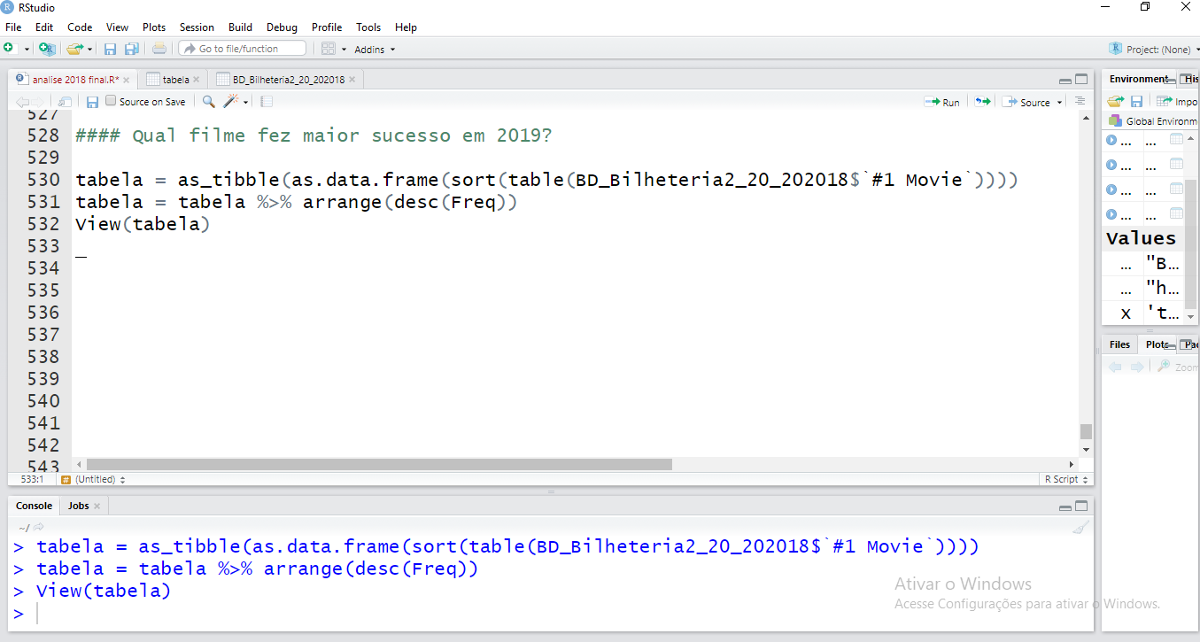

Slide 22


Quais foram os filmes que fizeram maior sucesso de 2019?

Slide 23
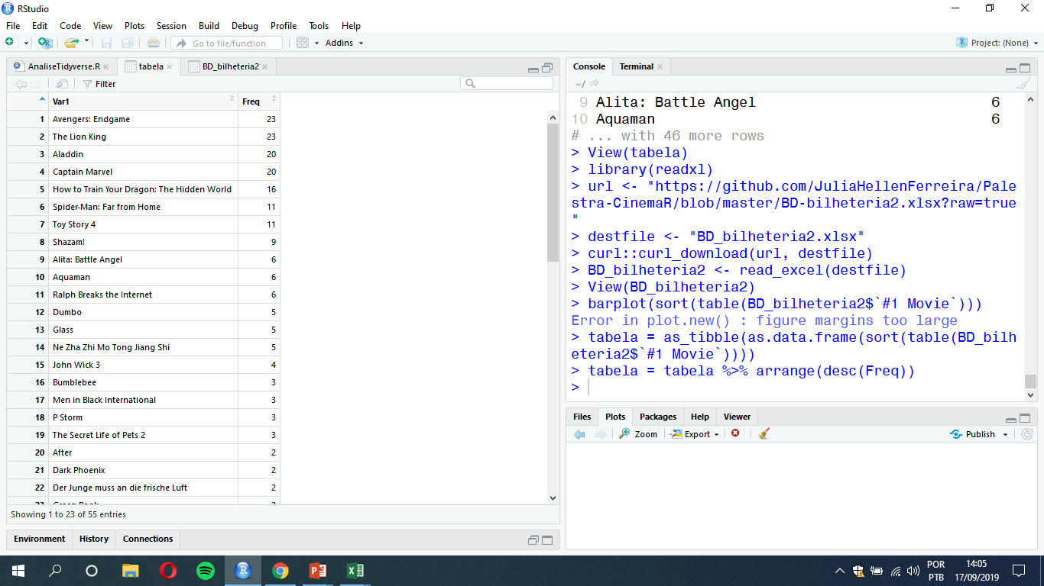
Maiores sucessos 2019

Slide 24



Qual mês teve maior bilheteria no Brasil em 2018?
Janeiro Março Abril Julho

Slide 25
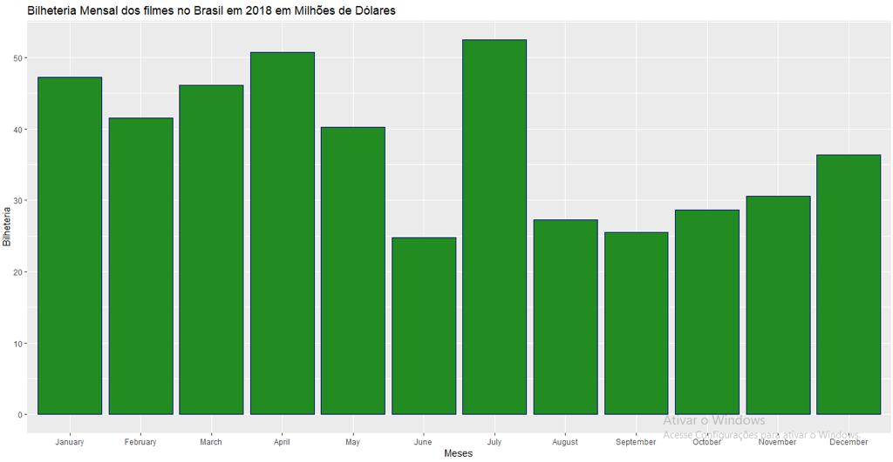

Slide 26
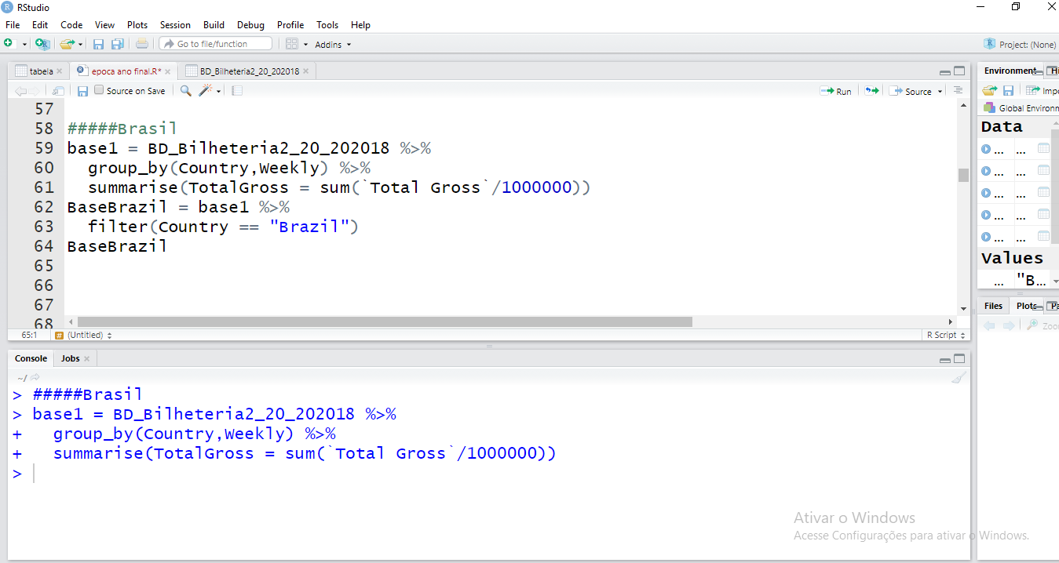

Slide 27
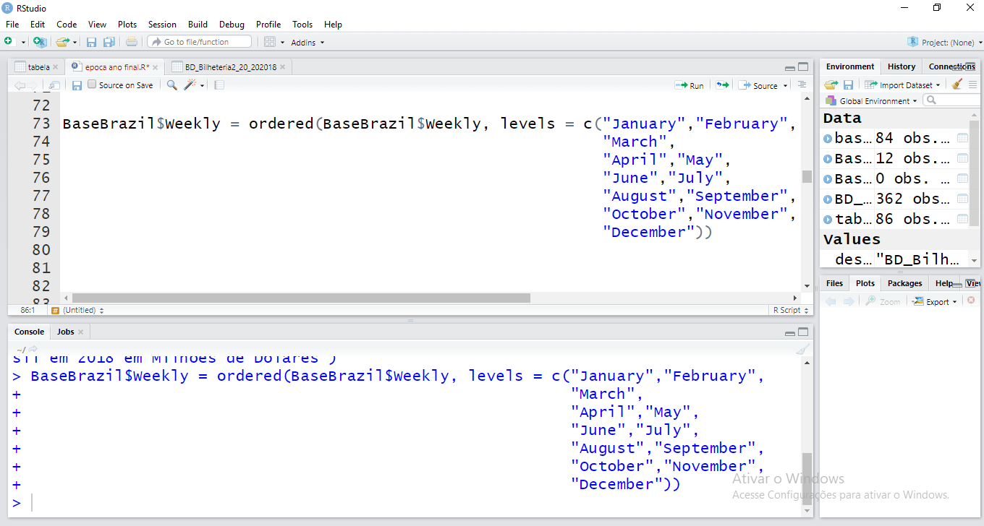

Slide 28
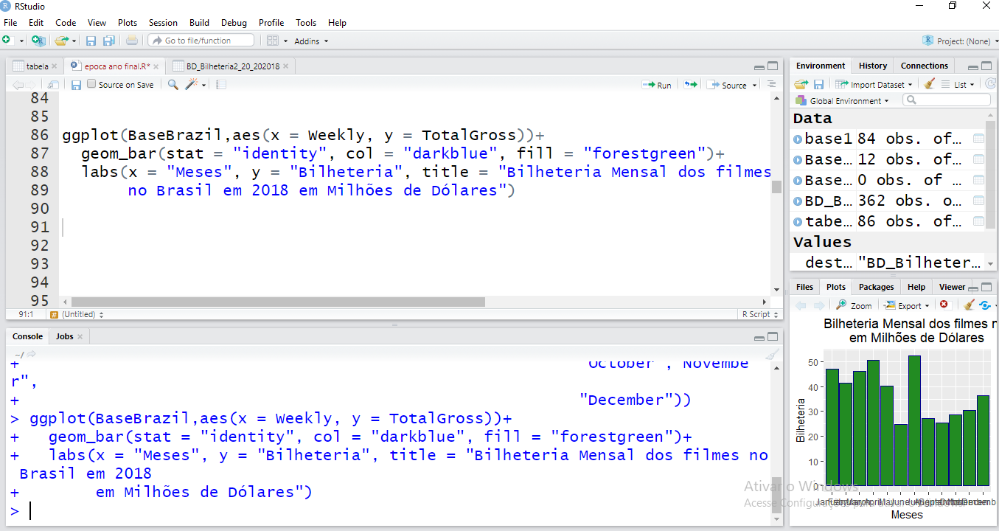
Eixos

Slide 29



Qual mês teve maior bilheteria em 2019 no Brasil?
Janeiro
Abril
Junho
Julho

Slide 30
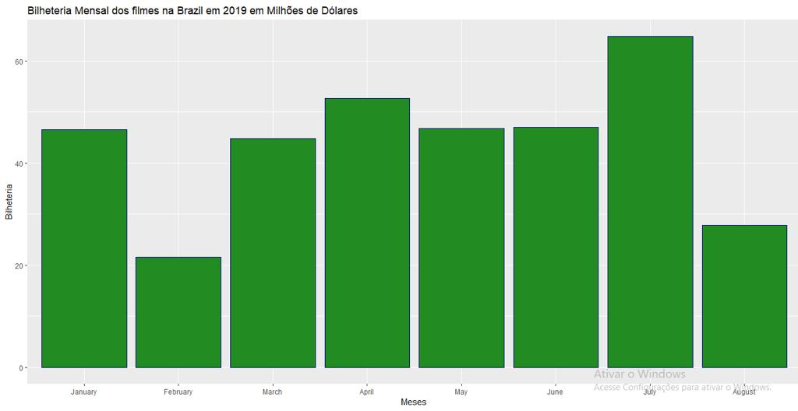

Slide 31




Qual mês teve maior bilheteria nos EUA em 2018?
Abril Junho Julho Dezembro

Slide 32
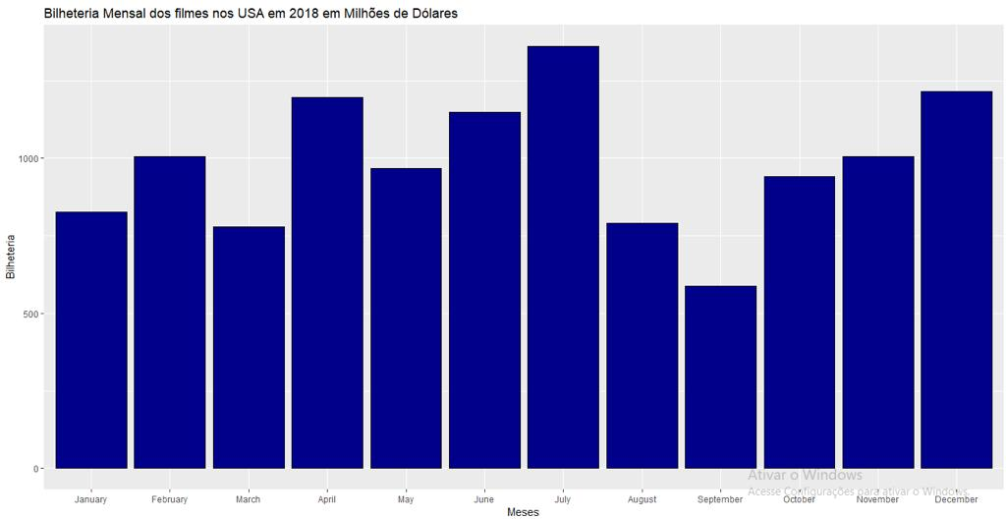

Slide 33
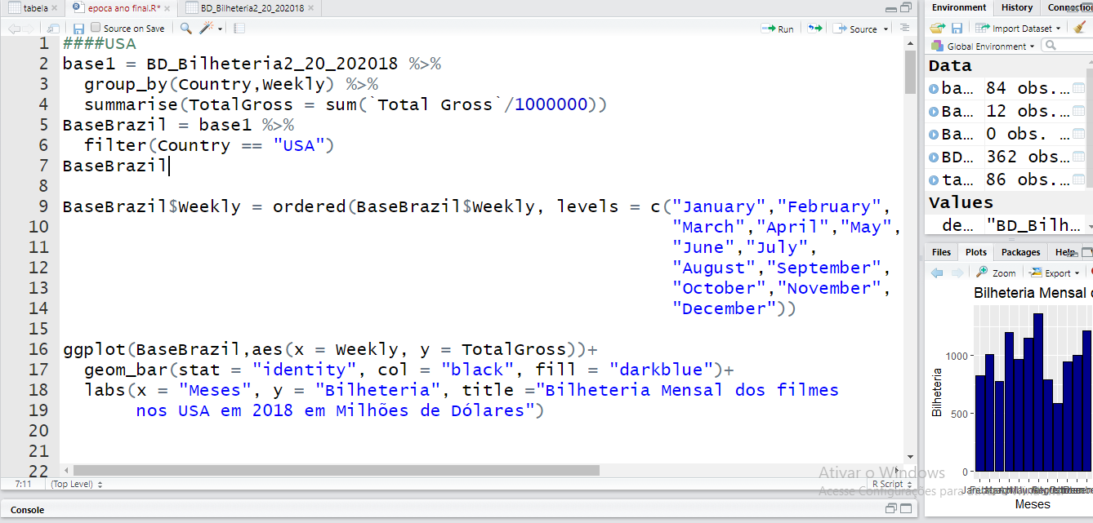
Substituir com os nomes dos países do seu banco de dados

Slide 34

Qual mês teve maior bilheteria em 2019 no EUA?
Março
Abril
Junho
Julho

Slide 35
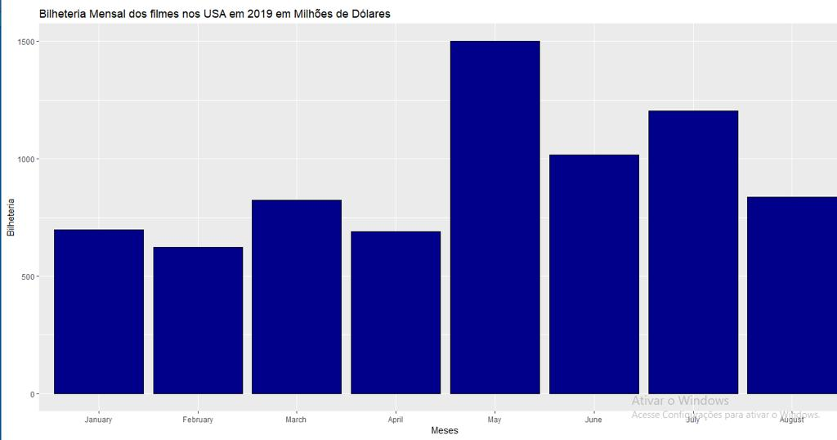

Slide 36




Qual mês teve maior bilheteria na Argentina em 2018?
Fevereiro Março Abril Junho

Slide 37
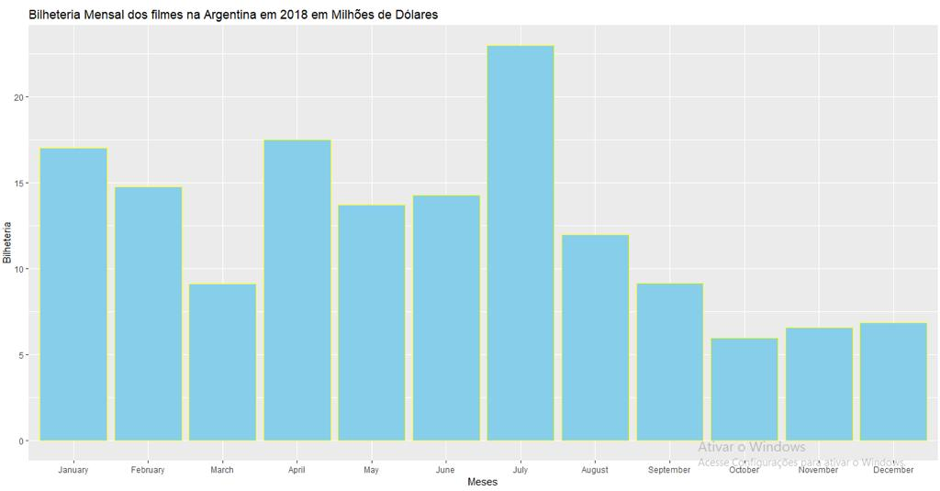

Slide 38




Qual mês teve maior bilheteria na Argentina em 2019?
Janeiro
Abril
Junho
Julho

Slide 39
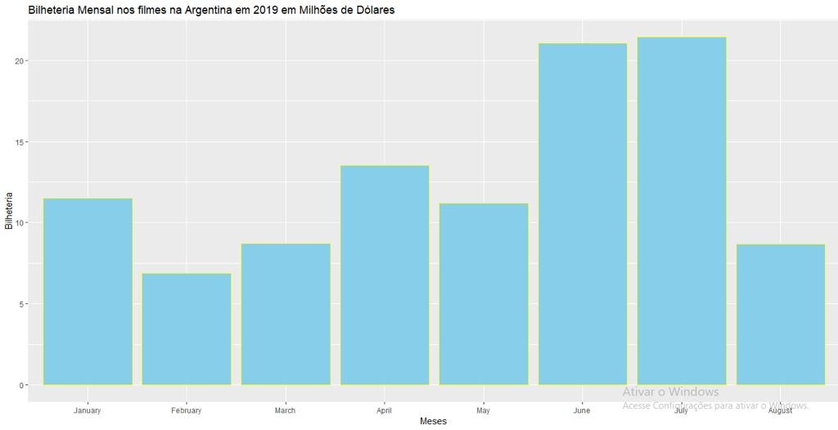

Slide 40




Qual mês teve maior bilheteria na China em 2019?
Fevereiro Março Julho Agosto

Slide 41
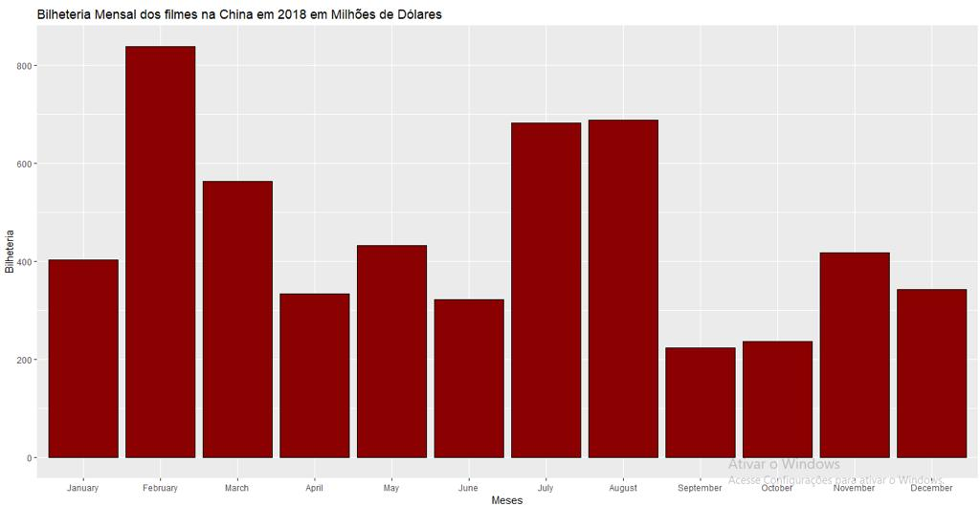

Slide 42




Qual mês teve maior bilheteria na China em 2019?
Janeiro
Maio
Julho
Agosto

Slide 43
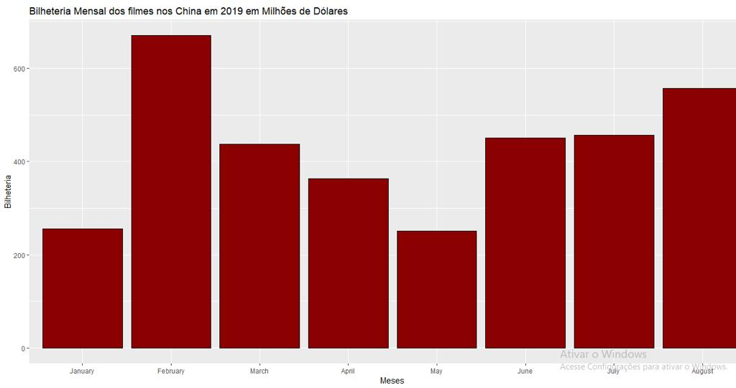

Slide 44




Qual mês teve maior bilheteria na África do Sul em 2018?
Março Abril Julho Agosto

Slide 45
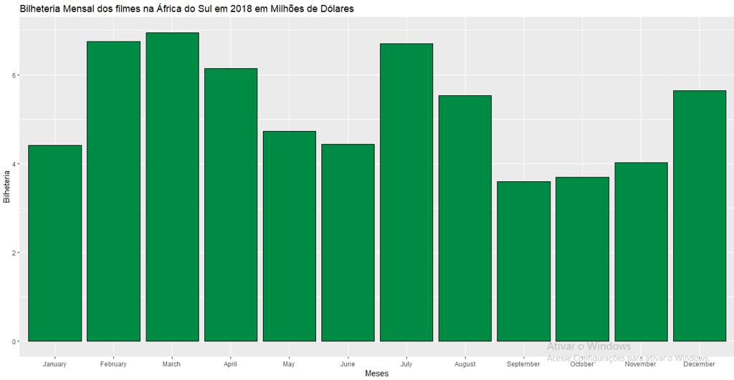

Slide 46




Qual mês teve maior bilheteria na África do Sul em 2019?
Fevereiro
Abril
Junho
Julho

Slide 47
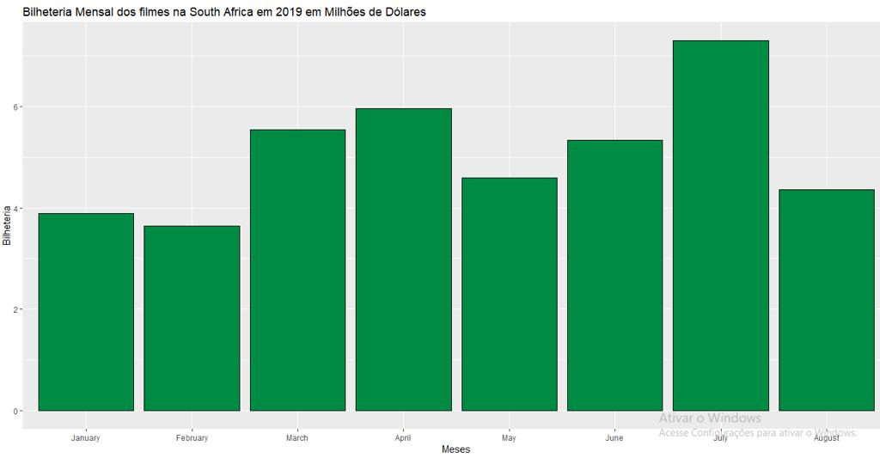

Slide 48




Qual mês teve maior bilheteria na Alemanha em 2018?
Fevereiro Março Novembro Dezembro

Slide 49
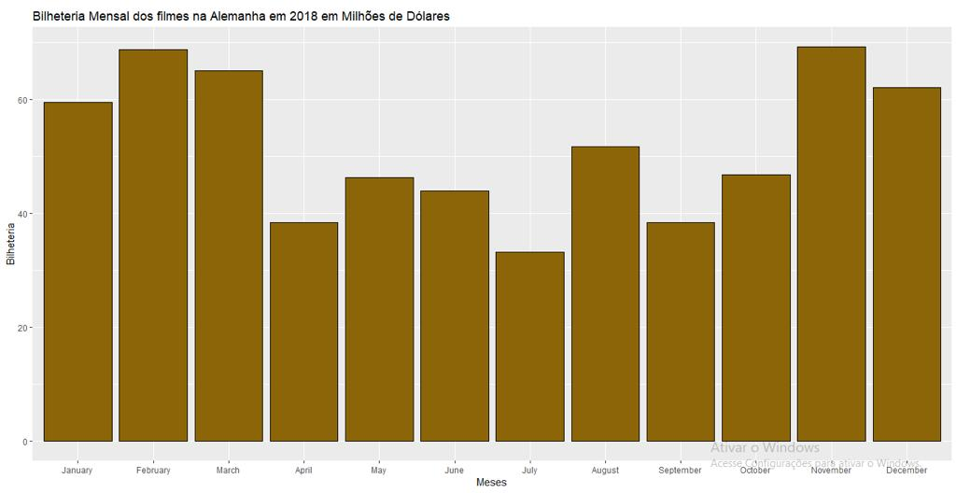

Slide 50




Qual mês teve maior bilheteria na Alemanha em 2019?
Janeiro
Abril
Julho
Agosto

Slide 51
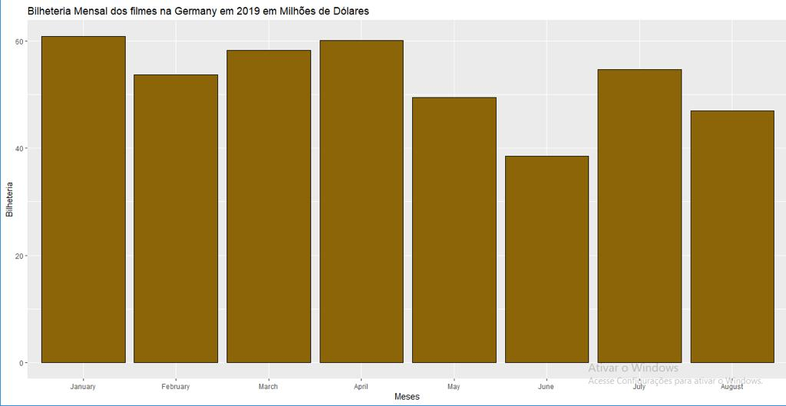

Slide 52




Qual mês teve maior bilheteria na Austrália em 2018?
Janeiro Abril Junho Dezembro

Slide 53
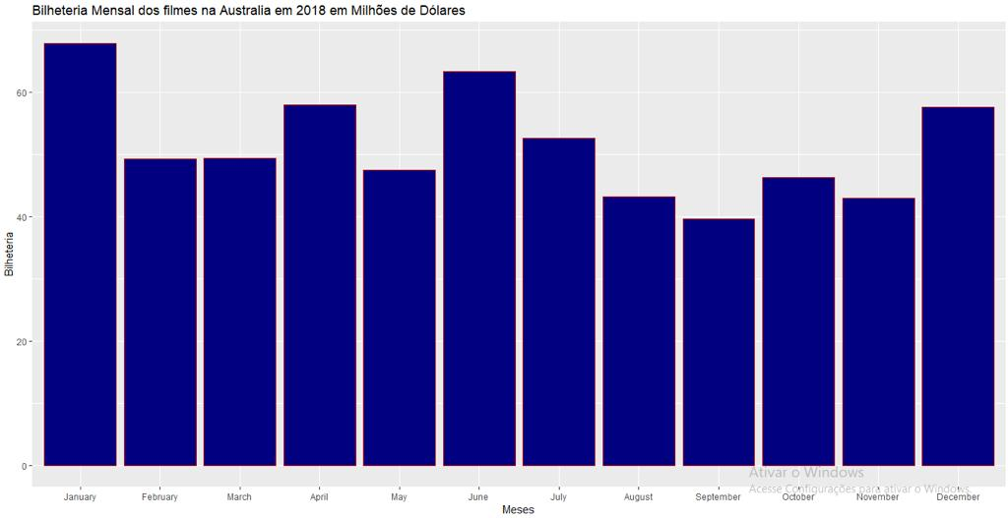

Slide 54


Qual mês teve maior bilheteria na Austrália em 2019?
Janeiro
Abril
Junho
Julho

Slide 55
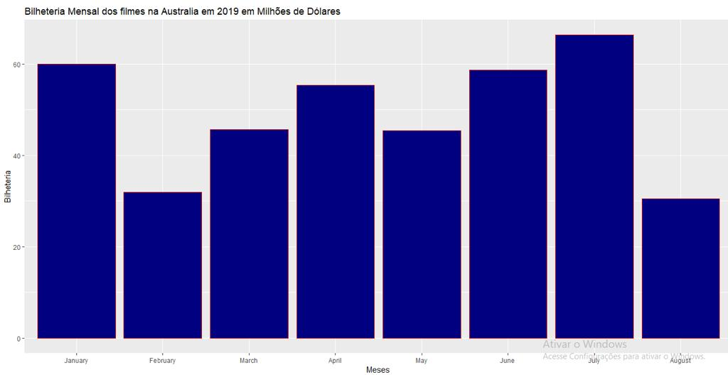

Slide 56




Quais foram os gêneros mais populares?
Aventura Animação Ação Musical

Slide 57
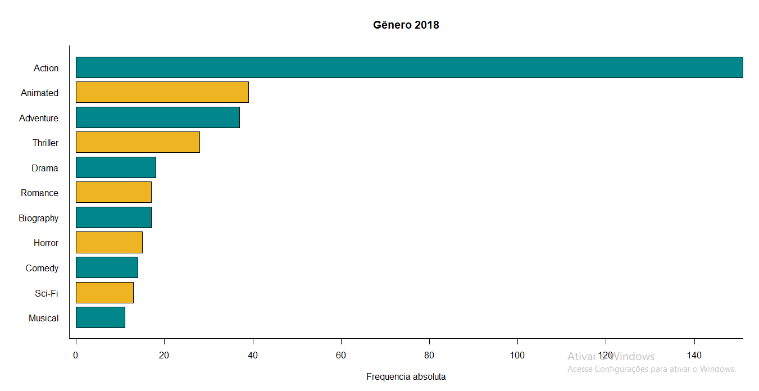

Slide 58
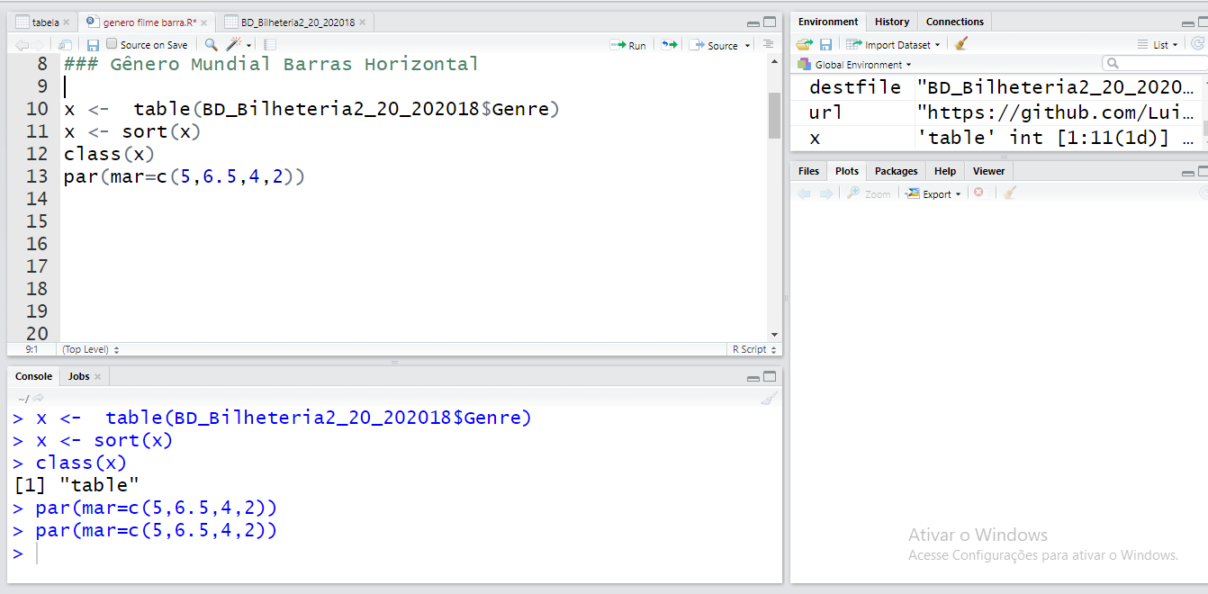

Slide 59
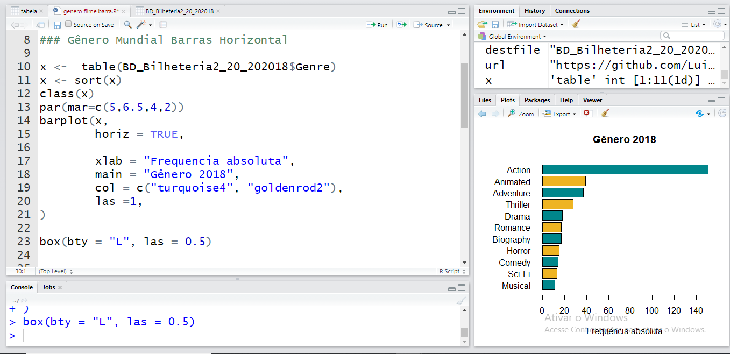
ZOOM

Slide 60
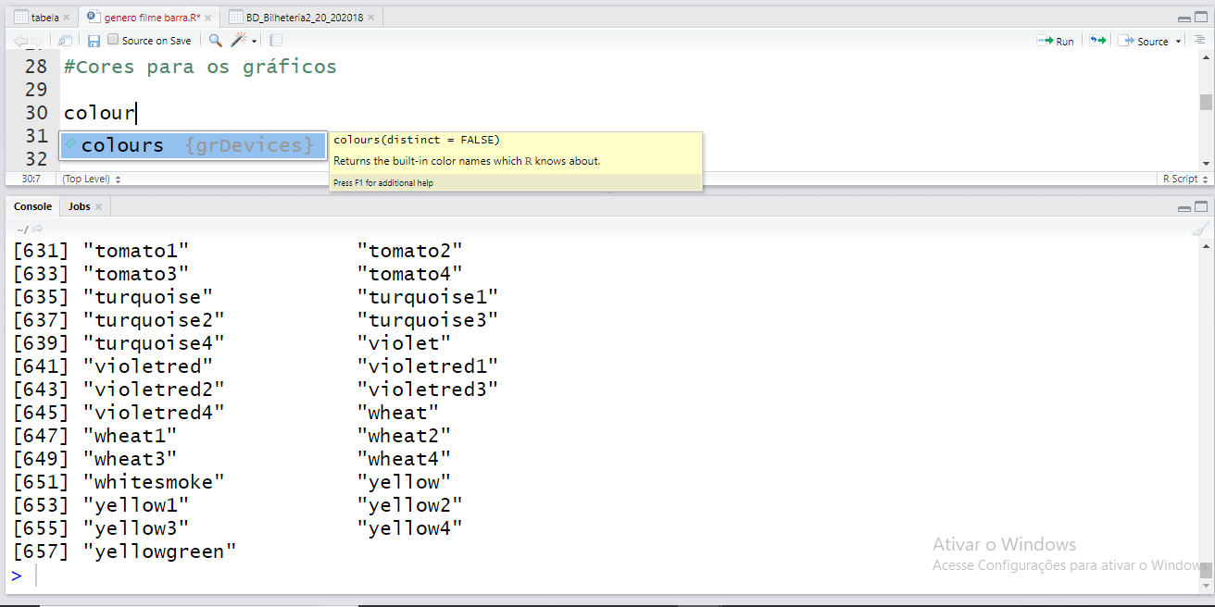

Slide 61
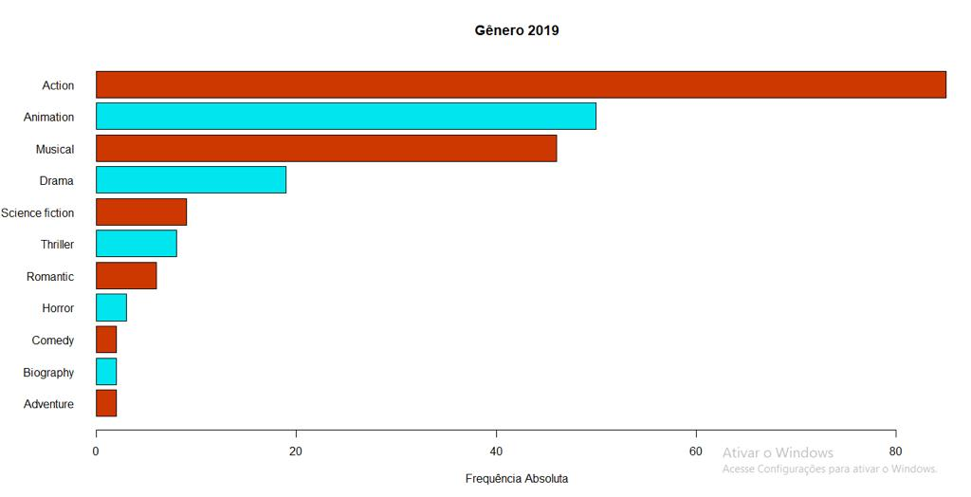

Slide 62




Bilheterias X Gêneros

Slide 63
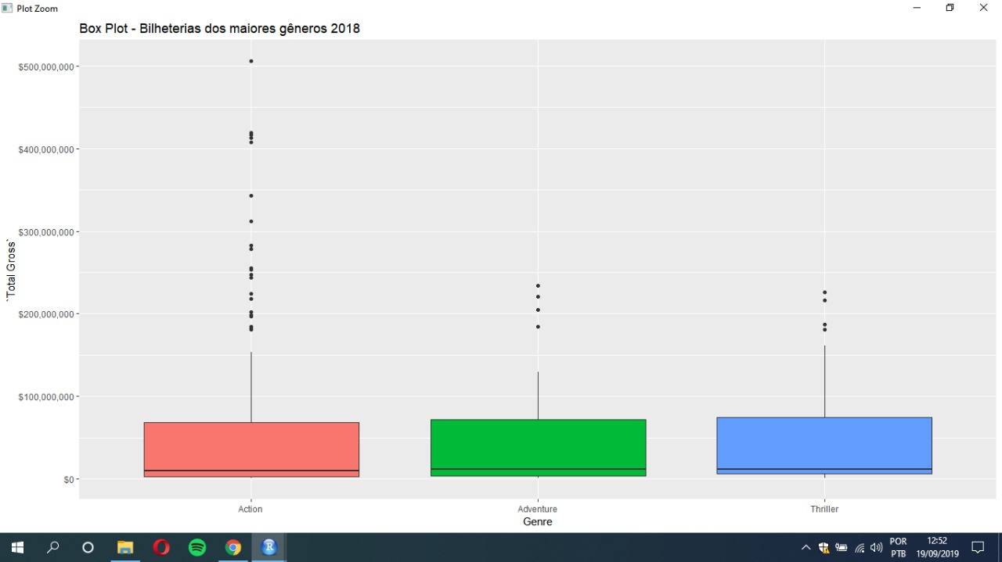

Slide 64
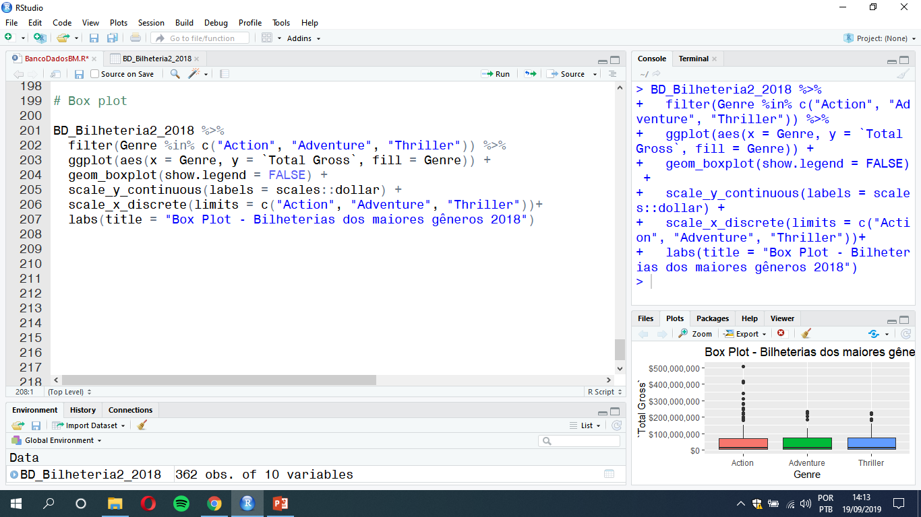

Slide 65
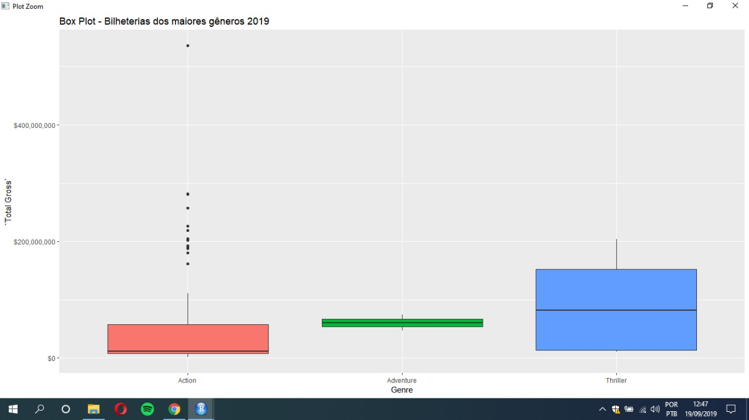

Slide 66
Qual o gênero predominante?

Slide 67
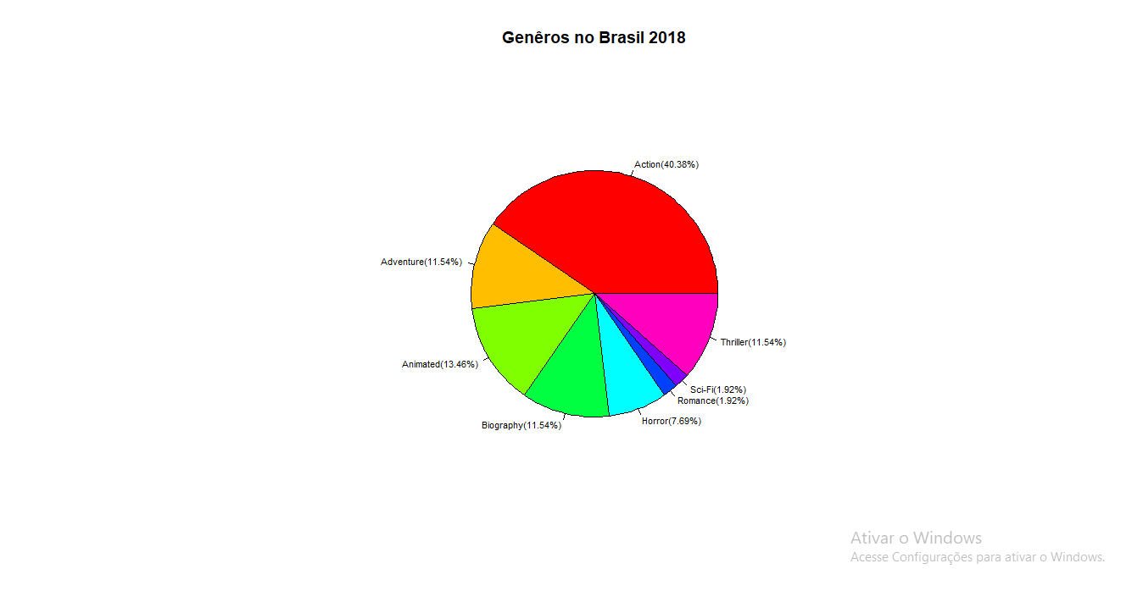

Slide 68
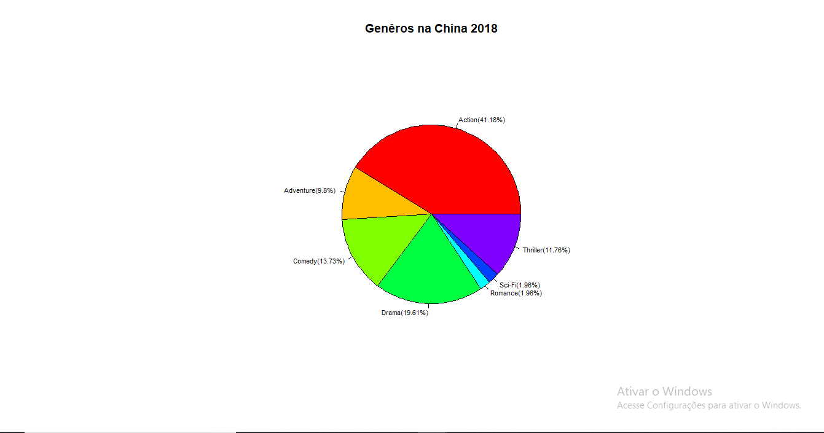

Slide 69
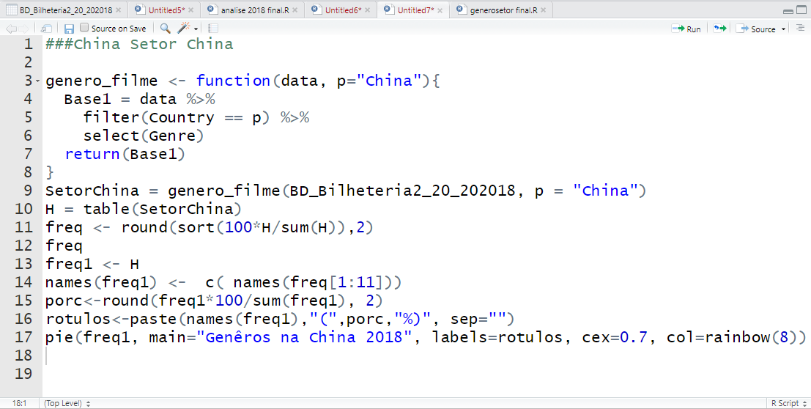
Filtrando os gêneros e selecionando o país

Slide 70
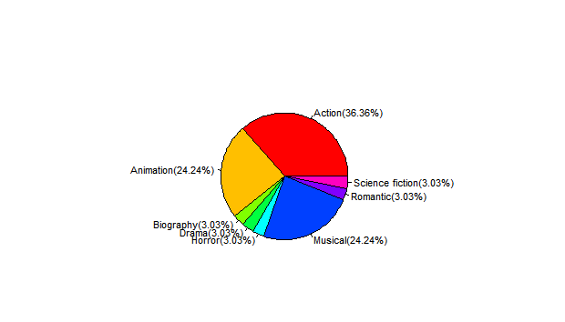
Gêneros no Brasil - 2019

Slide 71
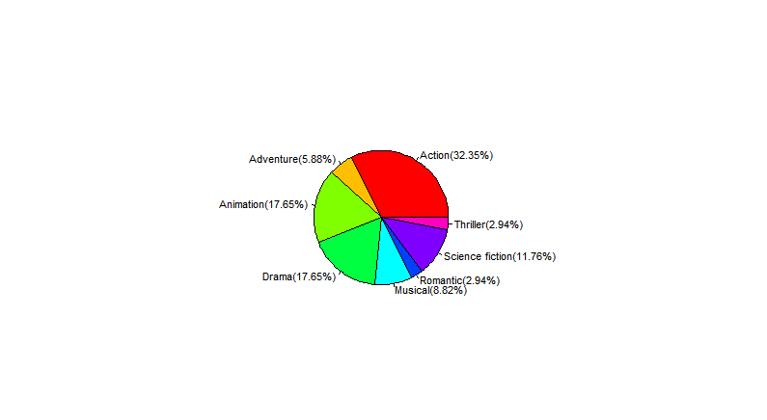
Gêneros no China - 2019

Slide 72
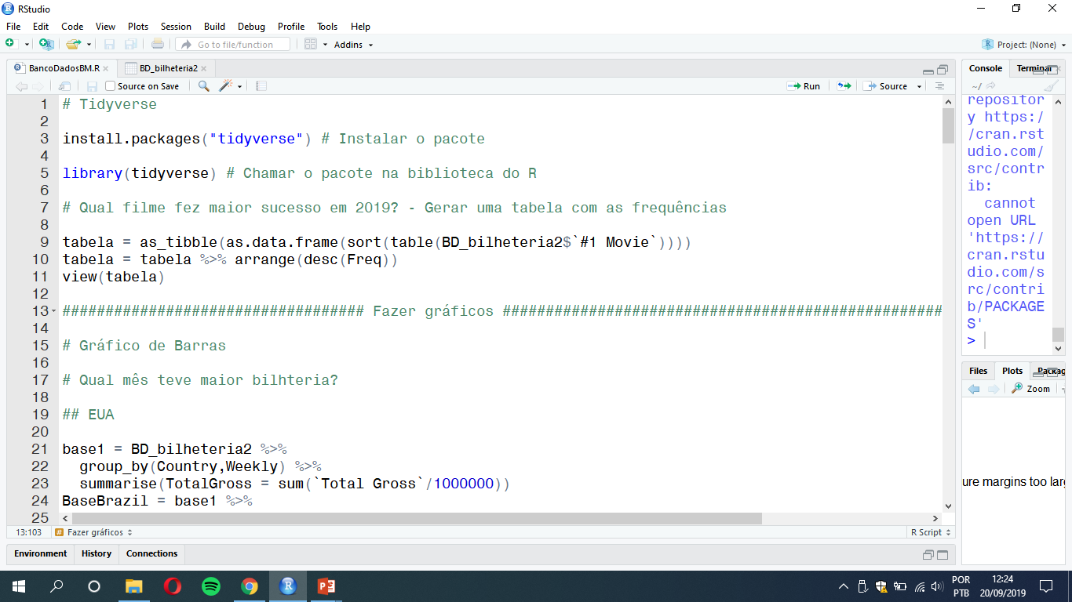

Slide 73
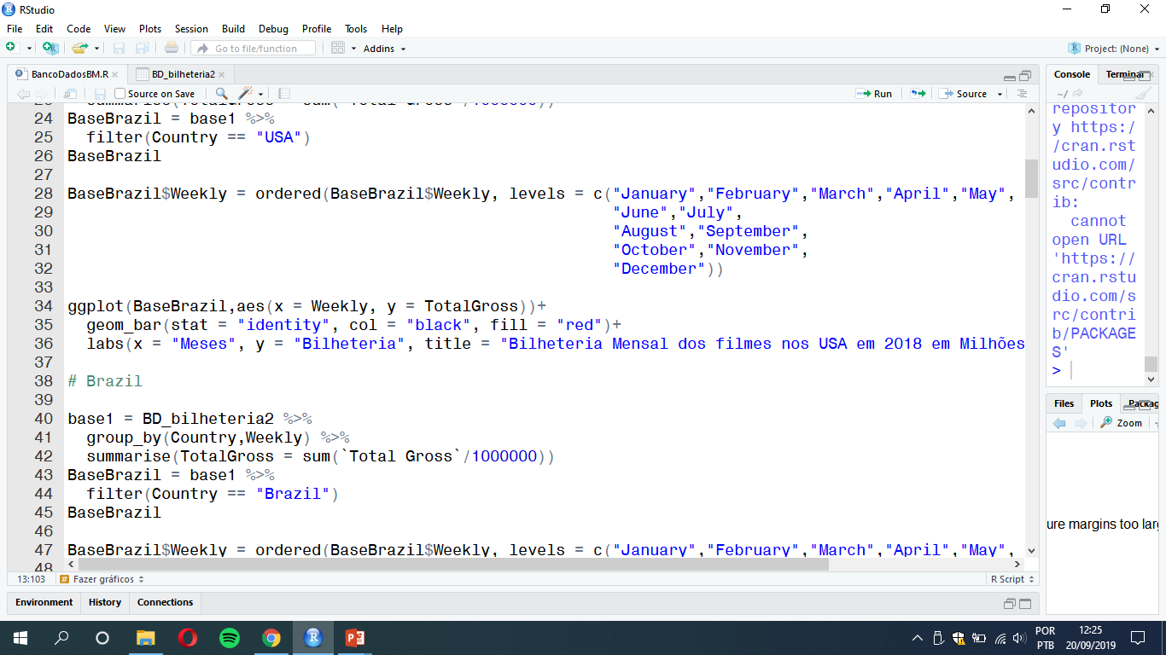

Slide 74
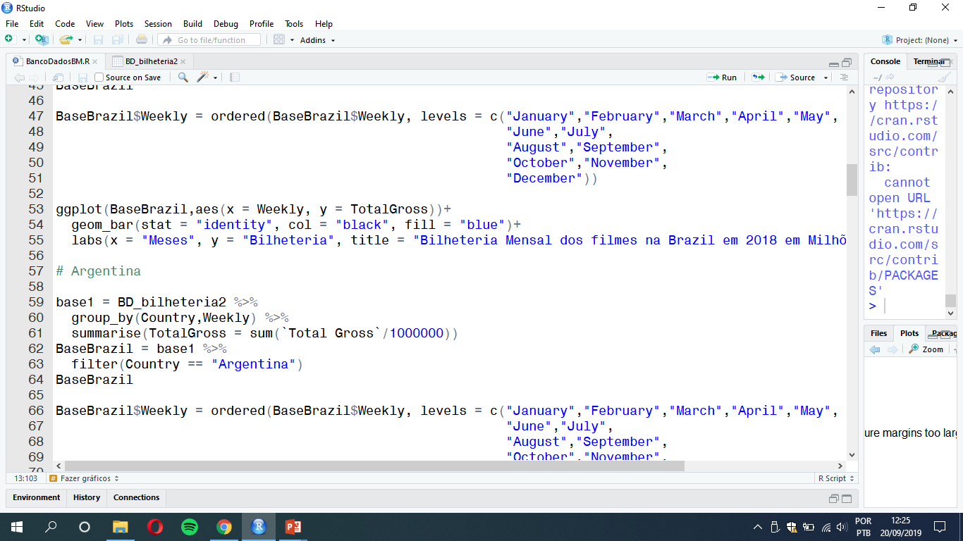

Slide 75
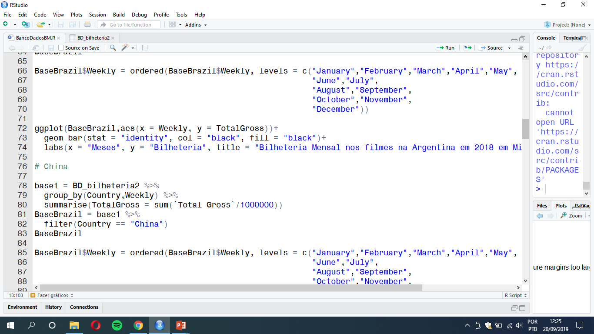

Slide 76
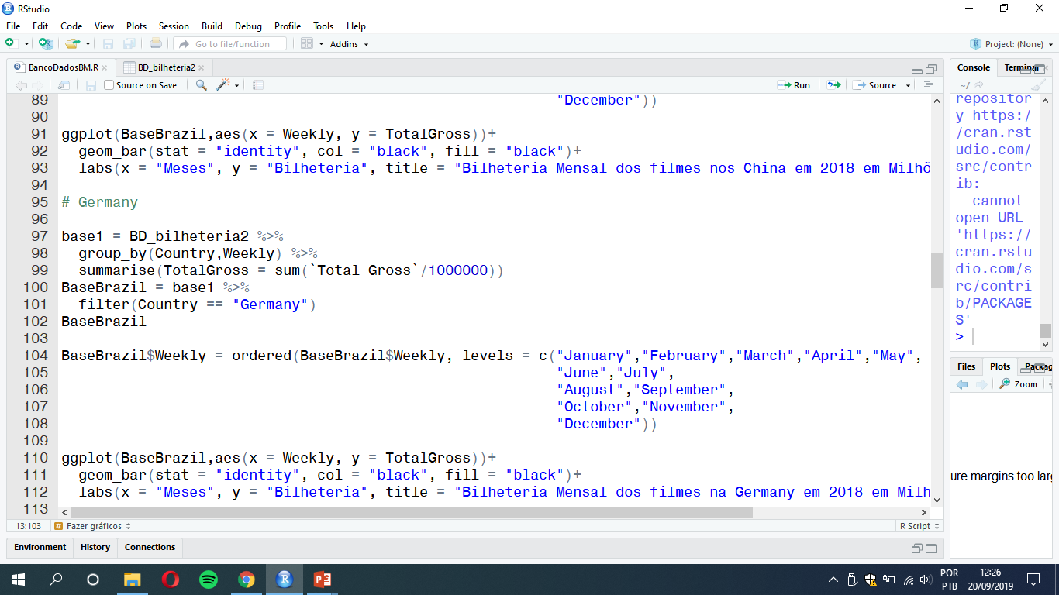

Slide 77


Slide 78


Slide 79


Slide 80


Slide 81


Slide 82


Slide 83


Slide 84


Nossos canais de comunicação
YouTube: Estatística é com R!
Instagram: rladies.niteroi

Slide 85


Nossos canais de comunicação
Meetup: R Ladies Niterói
Facebook: R – Ladies Niterói

Slide 86

Nossos canais de comunicação
Portal Estatística é com R

Slide 87

Os módulos são:
-Operações matemáticas básicas; - Criação de vetor numérico; - Criação de vetor de caractere; - Operações com vetores; - Criação e Operações com Matrizes; - Criação e Operações com data frames; - Leitura de CSV; - Medidas Estatísticas.
Evento gratuito e com emissão de certificado!

Slide 88
Muito Obrigada

